Slide 1

V 2.0

Slide 2

Cambios Pertinentes
Realizamos modificaciones en cuanto a:
MER
Requisitos funcionales
Reacondicionamineto de la página web

Slide 3
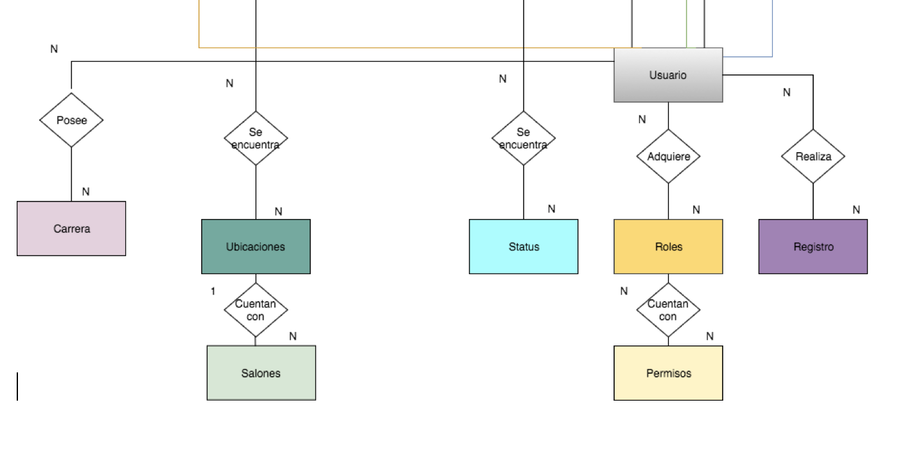
MER

Slide 4
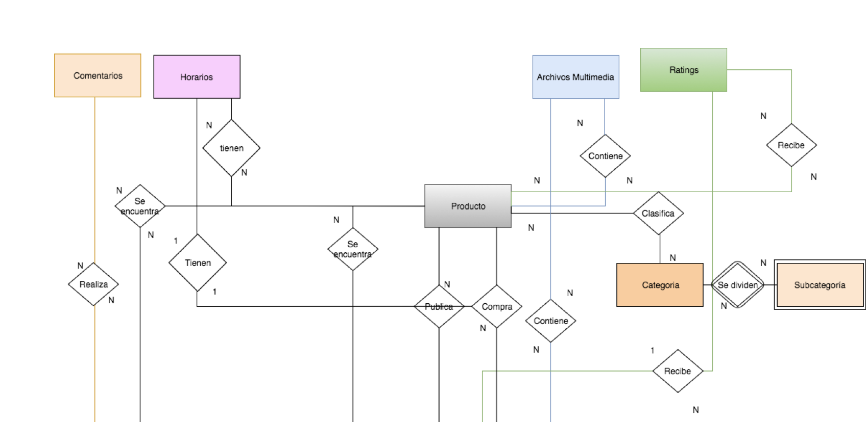
MER

Slide 5
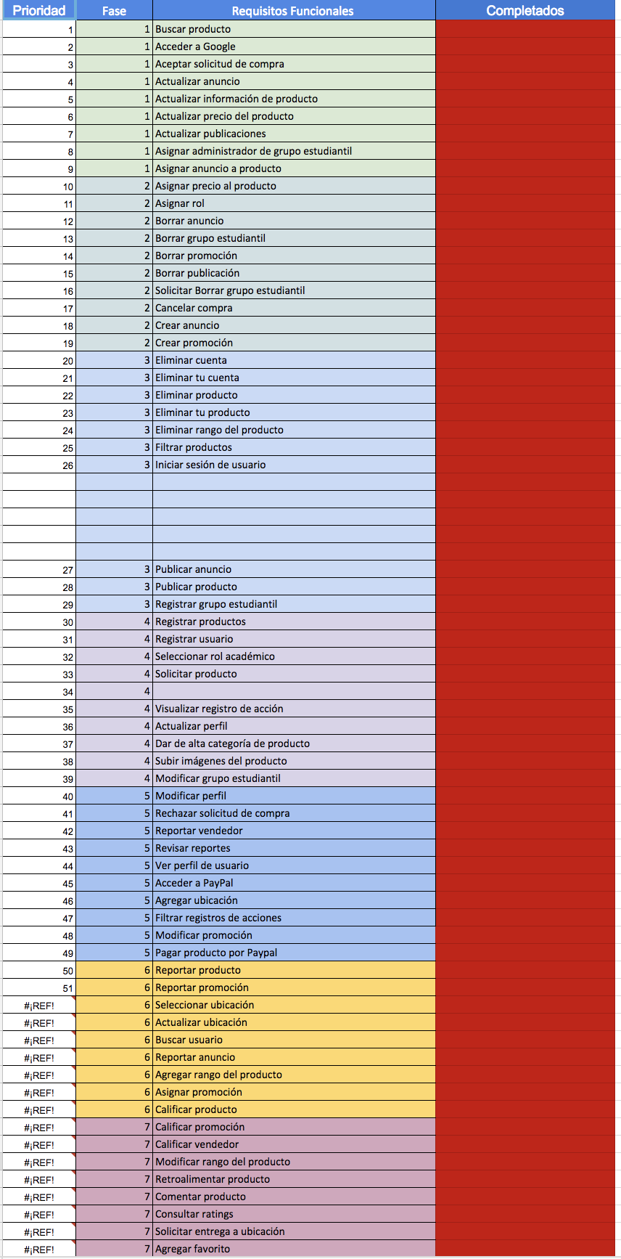
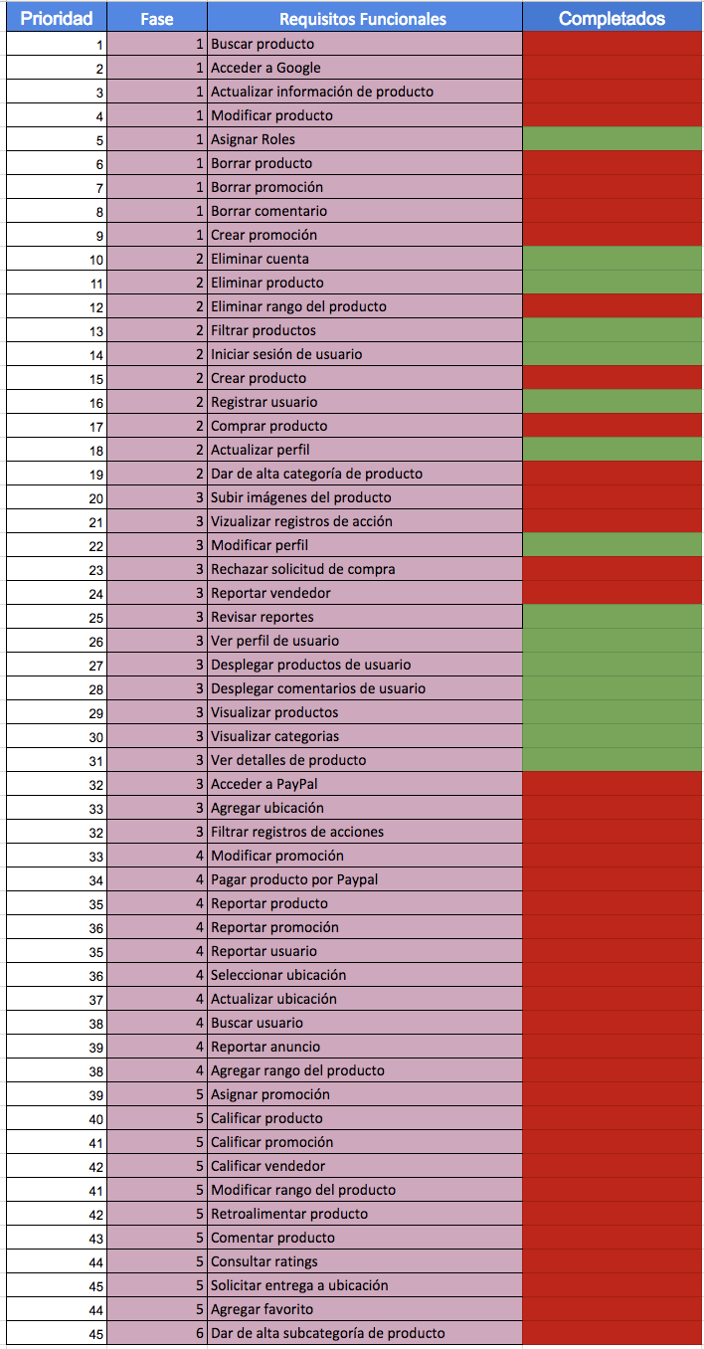
Ahora
Requisitos Funcionales
Antes

Slide 6

Requisitos Cubiertos
30%
Asignar Roles
Eliminar cuenta
Eliminar producto
Filtrar productos
Iniciar sesión de usuario
Registrar usuario
Actualizar perfil
Modificar perfil
Revisar reportes
Ver perfil de usuario
Desplegar productos de usuario
Desplegar comentarios de usuario
Visualizar productos
Visualizar categorias
Ver detalles de producto

Slide 7
Ques es lo distinto….
Removimos Grupos Estudiantiles, anuncios y publicaciones debido al enfoque que acabamos de retomar
Los requisitos se redujeron debido a que eran muy granulares y repetitivos por ende los resumimos y modificamos
Aplicamos la propuesta de heurística proporcionada por el equipo de Pinapple
Validamos nuestro codigo y lo documentamos para poder ser mantenible

Slide 8

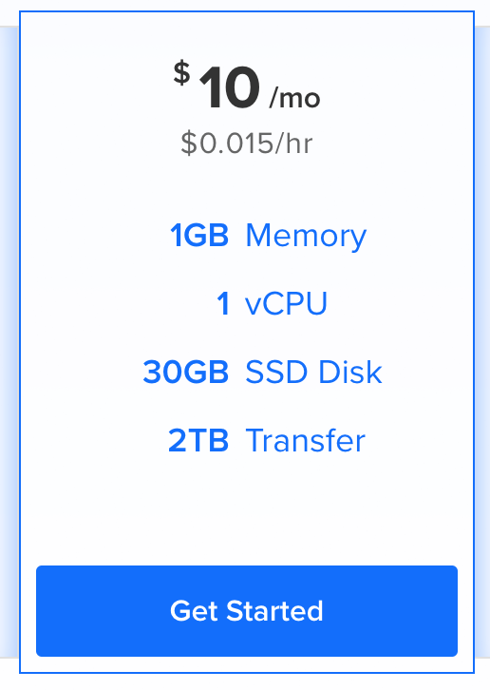
Ambiente de Producción
Beneficios:
Backups
Podemos manejar nuestro DNS
Tiene un API para generar o destruir Droplets
Tiene CLI [Línea de comando] para poder instalar la seguridad necesaria
Cuentas Email
SSD
Escalable fácilmente
Fecha de adquisición 27/OCT/2017

Slide 9

WebPage
Aplicando Heurística y Reglas de Oro

